Slide 1
教育部临床医学专业认证系统
简要操作说明
——院校篇
教育部临床医学专业认证工作委员会秘书处

Slide 2
一、登录系统
二、功能介绍
三、认证管理
四、详细说明

Slide 3
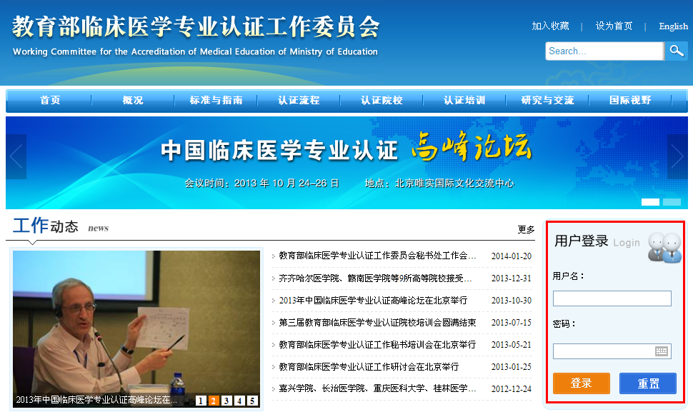
一、登录系统
网址：http://renzheng.bjmu.edu.cn
用户名：学校名称，初始密码：123456

Slide 4
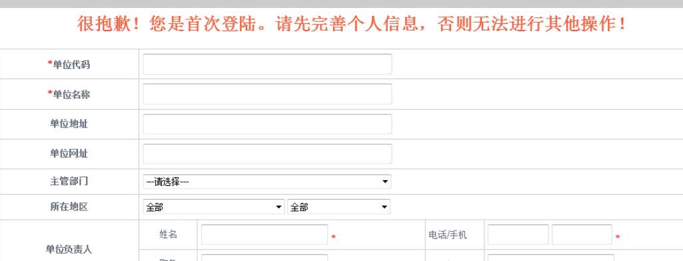
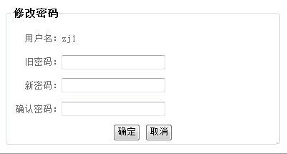
二、功能介绍
1、首次登录需要完善学校信息
2、“修改密码”：修改初始密码。
3、“信息维护”：完善学校信息。
4、“下载中心”：下载相关资料。
5、“讨 论 区”：发帖或跟帖讨论认证相关事宜。

Slide 5
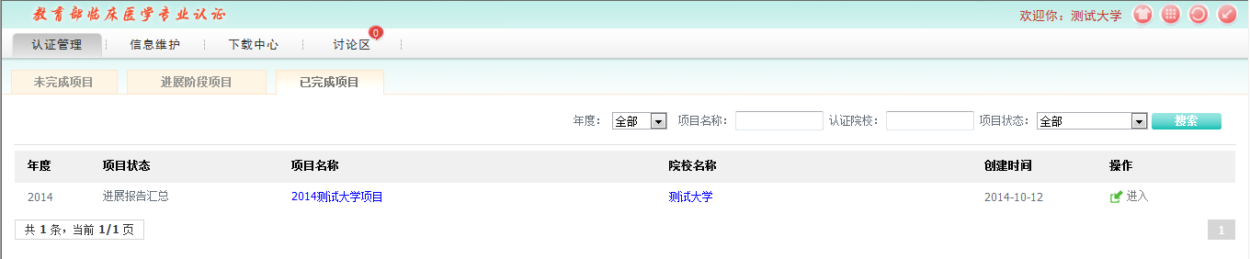
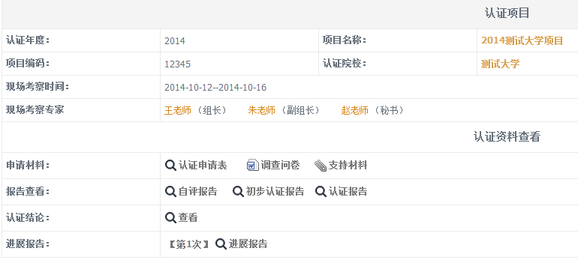
三、认证管理
1、认证项目
  按照项目阶段，显示需要参与的各认证项目。
查看项目信息
查看院校信息
进入流程图

Slide 6
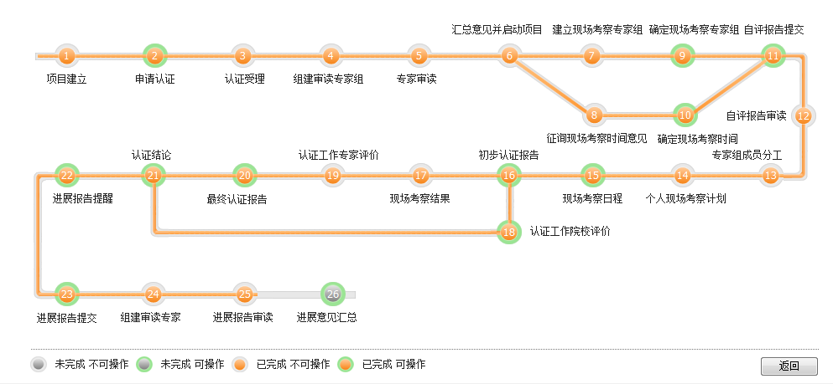
三、认证管理
2、需要操作的步骤
  点击“进入”按钮，进入项目流程图页面。
  外圈绿色：需要操作或查看。
进展阶段
未完成阶段
已完成阶段

Slide 7
三、认证管理
3、邮件提醒功能
  提示学校需要登录工作系统进行操作。
  举例：
    2014测试大学——自评报告提交
    联系人：
    管理员已确认临床医学专业认证现场考察时间和专家组成员，请登录教育部临床医学专业认证工作系统提交自评报告。
    教育部临床医学专业认证工作系统网址：http://renzheng.bjmu.edu.cn。

Slide 8

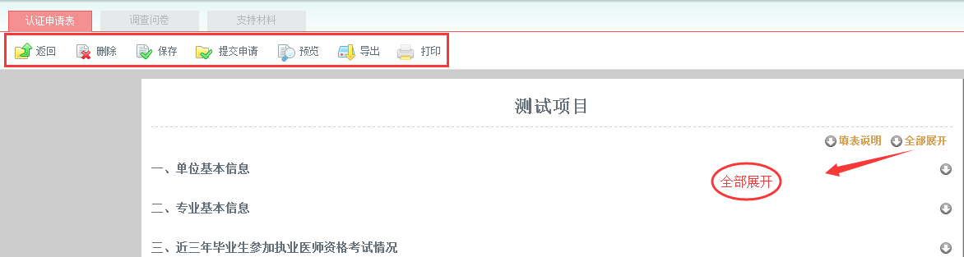
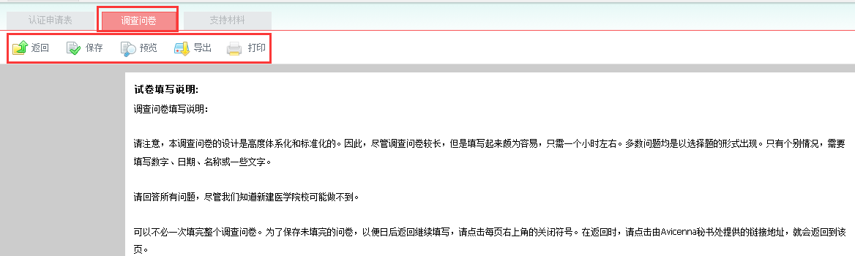
四、详细说明
第2步 申请认证——学校提交认证申请表、调查问卷、支持材料。
（1）点击进入
（2）填写认证申请表；
（3）填写调查问卷；
（4）上传支持材料（包括培养方案等）；
（5）点击“提交申请”。
“保存”：保存后可再次进入修改；
“提交申请”：完成认证申请步骤，提交后不可进行修改。
填写认证申请表：
填写调查问卷：

Slide 9
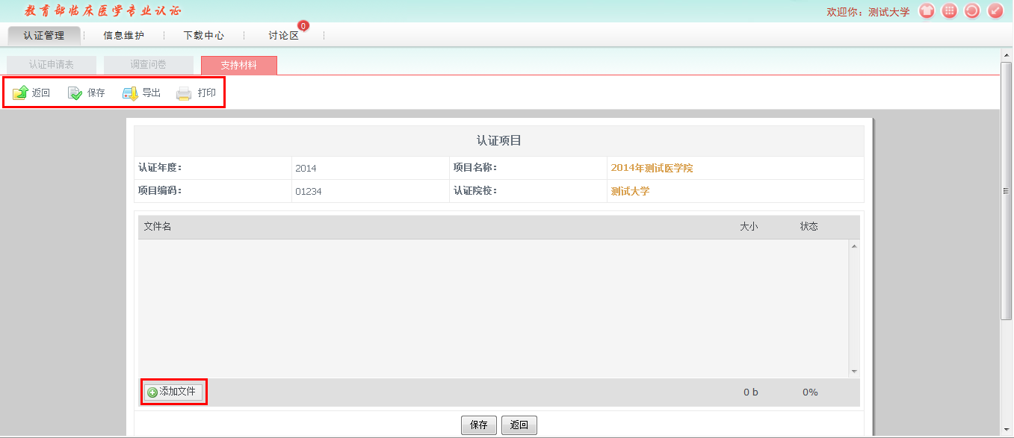
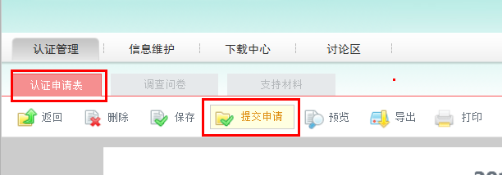
四、详细说明
第2步 申请认证——学校提交认证申请表、调查问卷、支持材料。
（1）点击进入
（2）填写认证申请表；
（3）填写调查问卷；
（4）上传支持材料（包括培养方案等）；
（5）点击“提交申请”。
“保存”：保存后可再次进入修改；
“提交申请”：完成认证申请步骤，提交后不可进行修改。
上传支持材料：
提交申请：

Slide 10
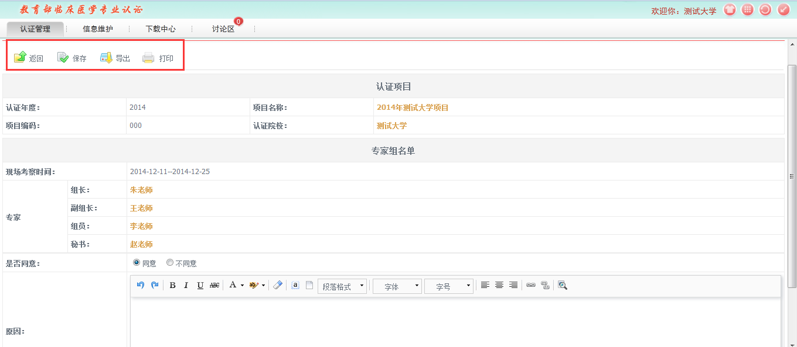

四、详细说明
第9步 确定现场考察专家组
（1）点击进入
（2）查看专家组成员；
（3）选择是否同意；
（4）给出原因；
（5）保存。

Slide 11
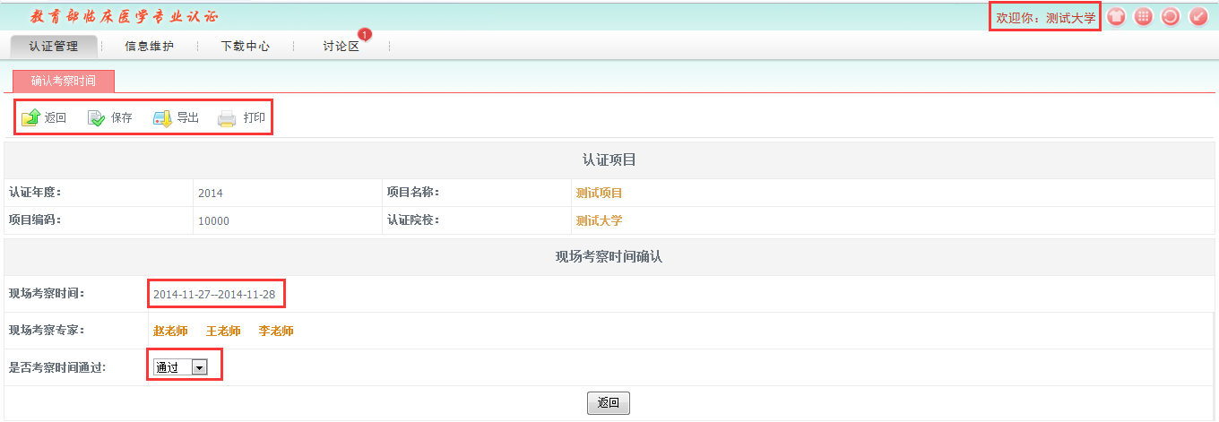

四、详细说明
第10步 确定现场考察时间
（1）点击进入
（2）查看现场考察时间；
（3）选择是否通过该时间；
（4）保存。

Slide 12
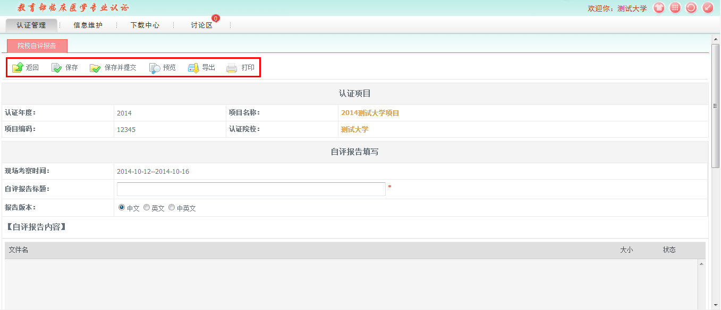

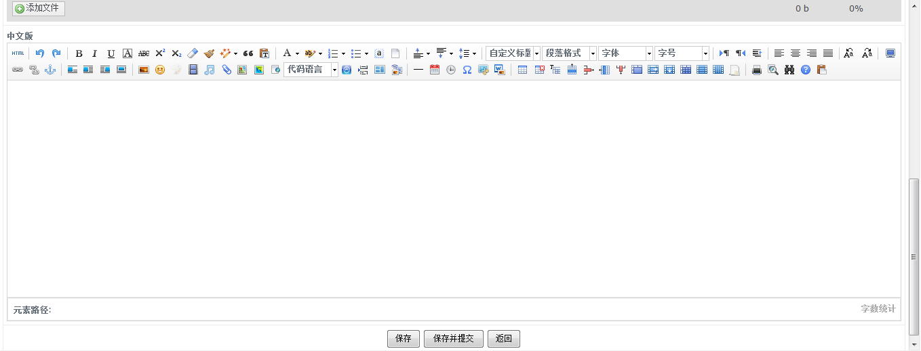
四、详细说明
第11步 自评报告提交
（1）点击进入
（2）填写报告标题；
（3）选择报告版本；
（4）以文件形式上传报告；
（5）和/或在线填写报告；
（6）保存并提交。
“保存”：保存后可再次进入修改；
“保存并提交”：提交后不可修改。

Slide 13
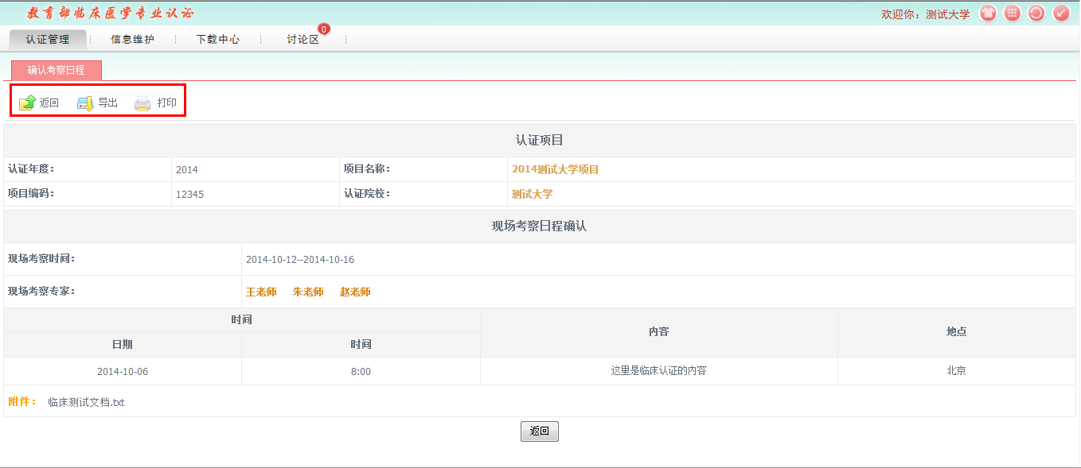

四、详细说明
第15步 现场考察日程
（1）点击进入
（2）查看现场考察日程；
（3）下载日程附件；
（3）返回。

Slide 14
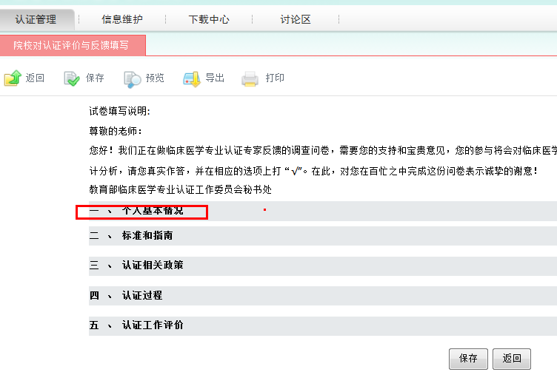

四、详细说明
第18步 认证工作专家评价
（1）点击进入
（2）点击标题展开问题；
（3）填写问卷；
（4）保存。

Slide 15
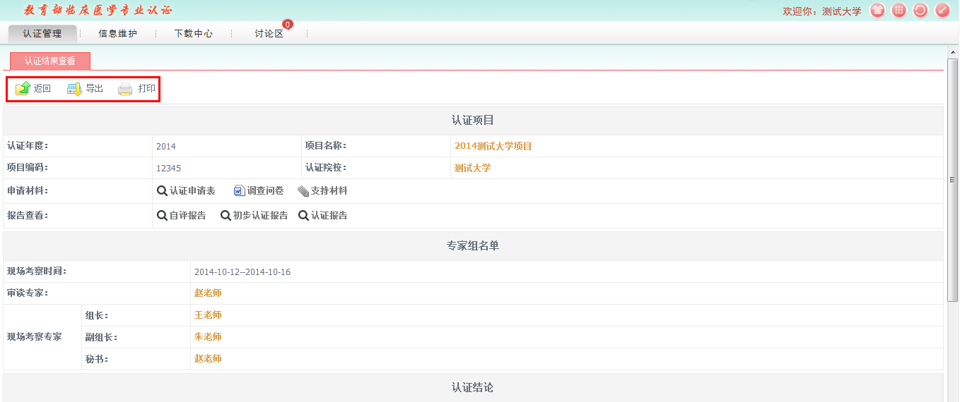

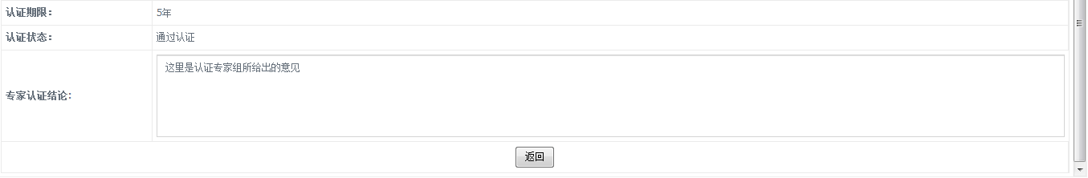
四、详细说明
第21步 认证结论
（1）点击进入
（2）查看认证结论；
（3）返回。

Slide 16
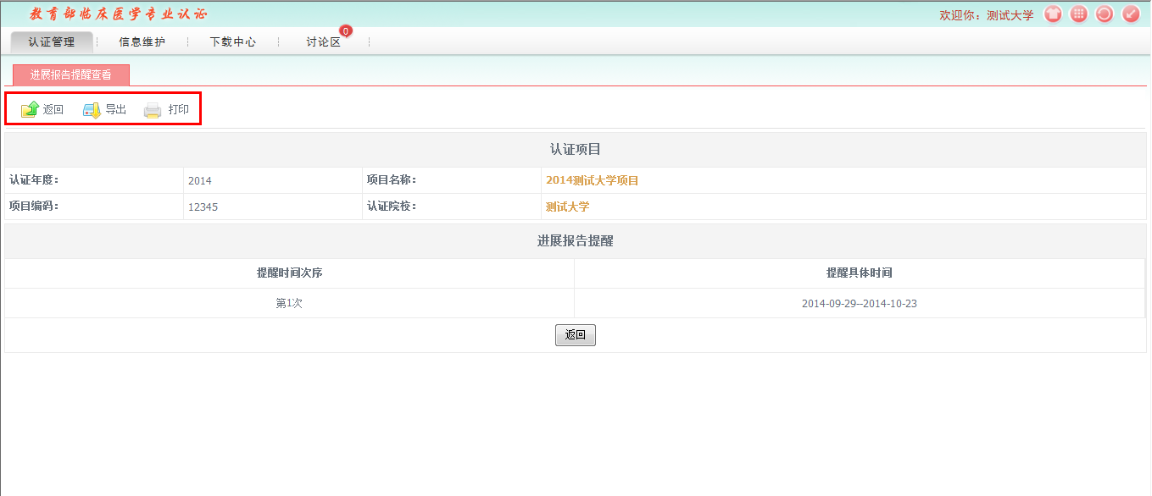

四、详细说明
第22步 进展报告提醒
（1）点击进入
（2）查看进展报告提交时间；
（3）返回。

Slide 17
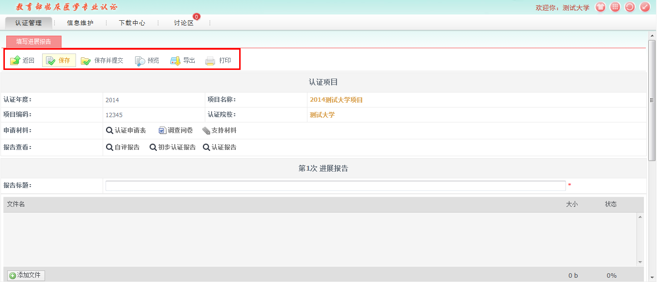

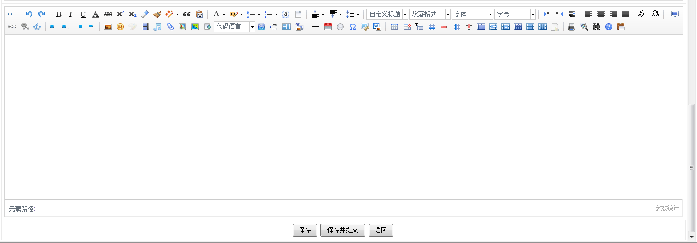
四、详细说明
第23步 进展报告提交
（1）点击进入
（2）填写进展报告标题；
（3）以文件形式上传报告；
（4）和/或在线填写报告；
（5）保存并提交。

Slide 18
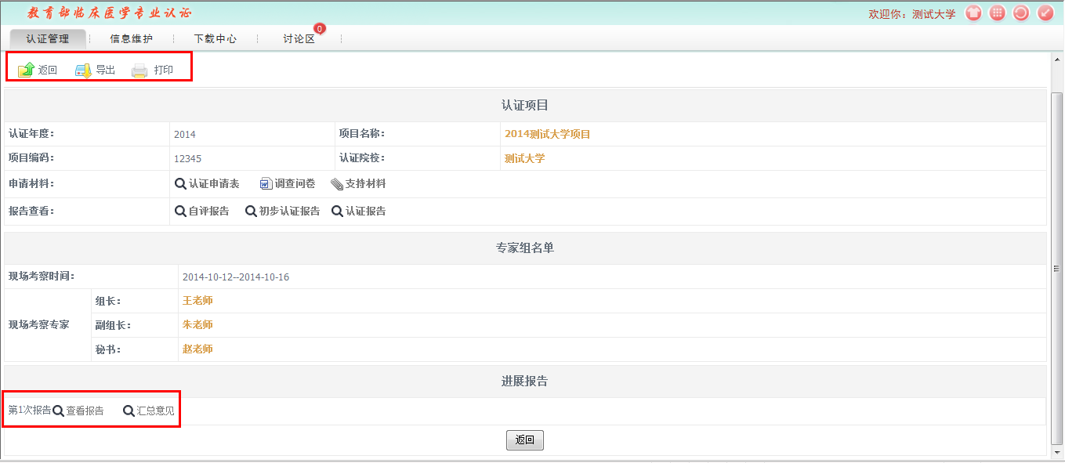

四、详细说明
第26步 进展意见汇总
（1）点击进入
（2）查看进展报告汇总意见；
（3）返回。

Slide 19
如有任何问题，欢迎随时联系秘书处办公室人员。
  联 系 人：谢阿娜、袁丽佳、鲁曼
  联系电话：010-82802795
  电子邮箱：renzheng@bjmu.edu.cn
感谢支持！

